Slide 1
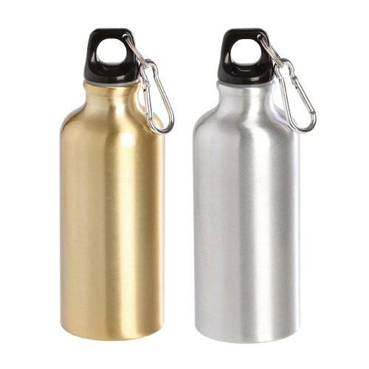
【提案書】
メタリックマイボトル
特徴
軽量で耐久性にも優れたアルミ素材を使用している上に、便利なカラビナも付いたマイボトルです。からバリエーションは2色、ゴールドとシルバーから選択可能です。是非ご活用ください。
納期
納期スペース
仕様
素 材 ： アルミ・ポリプロピレン・シリコン
サイズ ： φ65×190mm
容 量 ： 450ml
包 装 ： 化粧箱入
お見積
お見積りスペース

